Slide 1
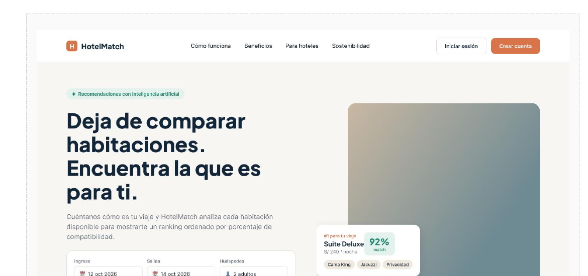
HotelMatch
Encuentra la habitación que encaja con tu viaje.
Plataforma web que ordena habitaciones por porcentaje de compatibilidad y explica por qué cada opción encaja con el perfil del huésped.
RECOMENDACIÓN EXPLICABLE
IA + PERFIL
PROPUESTA DE VALOR
87.08%
90%
15–30%
1
Perfil de viaje breve
Fechas, presupuesto, motivo, prioridades y servicios.
abandono en viajes
organiza su viaje por cuenta propia
comisión típica de OTA al hotel
2
Ranking por compatibilidad
Cada habitación recibe un puntaje de 0 a 100.
Problema central
El huésped compara demasiadas opciones y el hotel pequeño no logra mostrar sus habitaciones diferenciadas al viajero que realmente las valora.
3
Explicación clara
La IA convierte el puntaje en una recomendación entendible.
Navarro · Vergara · Lino · Loo · Cheel
Notes:
Presentar el problema y la propuesta de valor. Resaltar que HotelMatch no busca competir por inventario, sino por personalización explicable. Mencionar 87.08% de abandono en viajes, 90% de viajeros que organizan por cuenta propia y el costo de las comisiones OTA para hoteles pequeños.

Slide 2
EVIDENCIA DE INVESTIGACIÓN
Lo que validamos con usuarios
8 entrevistas: 5 viajeros nacionales + 3 administradores de hoteles boutique/independientes.
VIAJEROS
ADMINISTRADORES
V
Valeria · Huésped
Busca decidir rápido, desde el celular, sin revisar decenas de fichas.
100%
compara en más de una plataforma
100%
más del 60% de sus reservas proviene de agencias online
80%
reserva principalmente desde el celular
100%
dificultad para colocar habitaciones de mayor precio
M
Miguel · Administrador
Quiere colocar mejor sus habitaciones premium y reducir dependencia de las OTA.
80%
ha abandonado una búsqueda sin reservar
100%
no tiene información sobre la demanda que no reserva
80%
necesita entender el cálculo para confiar
100%
gestiona precios o disponibilidad fuera de su sistema
Insight clave
La oportunidad no es mostrar más opciones: es reducir la carga de decisión y explicar por qué una habitación encaja. Para el hotel, el valor está en entender la demanda y administrar su inventario desde un solo lugar.
Notes:
Explicar que las entrevistas respaldan la propuesta. Para viajeros: comparación múltiple, abandono y necesidad de entender el porcentaje. Para administradores: alta dependencia de agencias, dificultad con habitaciones premium y falta de información de demanda. Cerrar con el insight: menos opciones, mejor explicadas.

Slide 3
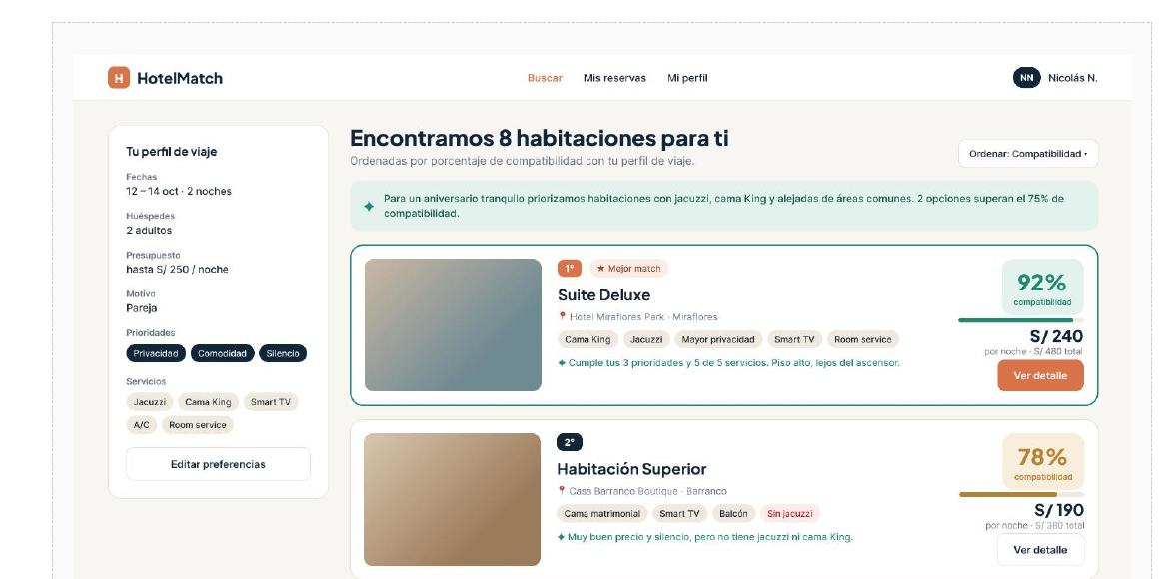
SOLUCIÓN PROPUESTA
Una experiencia corta: perfil → match → reserva
Perfil de viaje
Preferencias
Ranking explicable
Reserva
1
Fechas · huéspedes · presupuesto
2
Motivo · prioridades · servicios
3
Compatibilidad 0–100 + explicación
4
Detalle · disponibilidad · confirmación
¿Qué hace diferente al ranking?
Prioriza lo que el usuario valora
No ordena solo por precio o puntuación.
Explica el porcentaje
Muestra criterios cumplidos y no cumplidos.
Mantiene el control
El huésped puede corregir su perfil sin empezar de cero.
Integra disponibilidad real
Solo recomienda habitaciones viables para las fechas.
Notes:
Recorrer el flujo en cuatro pasos. El perfil captura fechas, presupuesto, motivo, prioridades y servicios. El motor filtra habitaciones inviables y calcula compatibilidad. El ranking muestra el porcentaje y una explicación. Desde el detalle se verifica disponibilidad y se confirma la reserva.

Slide 4
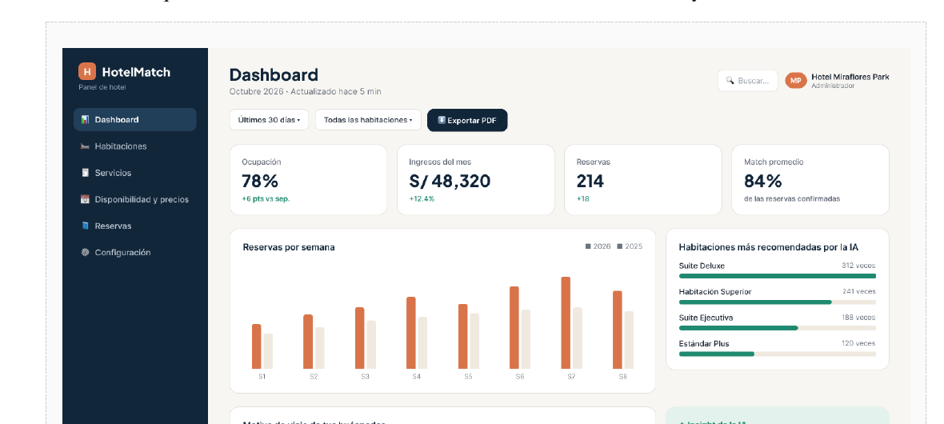
ALCANCE FUNCIONAL Y TÉCNICO
Producto integral: experiencia, operación y arquitectura
Arquitectura de alto nivel
Web responsive
REST API
Spring Boot
PostgreSQL
APIs externas
Servicio de IA
Clima · mapa
Texto + explicación
El administrador obtiene una vista operativa del negocio
Módulos principales
CRUD de habitaciones, servicios, disponibilidad y precios.
Auth + JWT
Perfil + ranking IA
Habitaciones + servicios
Indicadores de ocupación, ingresos, reservas y compatibilidad promedio.
Disponibilidad + tarifas
Reservas
Dashboard + reportes
Información de demanda para ajustar la oferta del hotel.
Resultado esperado: menos fricción para el huésped + mejor colocación del inventario para el hotel.
Notes:
Cerrar mostrando que la solución cubre todo el ciclo: frontend responsive, API REST en Spring Boot, PostgreSQL, seguridad con JWT, servicios externos e IA. Para el administrador, destacar CRUD, disponibilidad/tarifas y dashboard. Cierre: menos fricción para el huésped y mejor colocación del inventario para el hotel.

